Slide 2
Тема занятия:
Что мы называем своим домом?

Slide 3

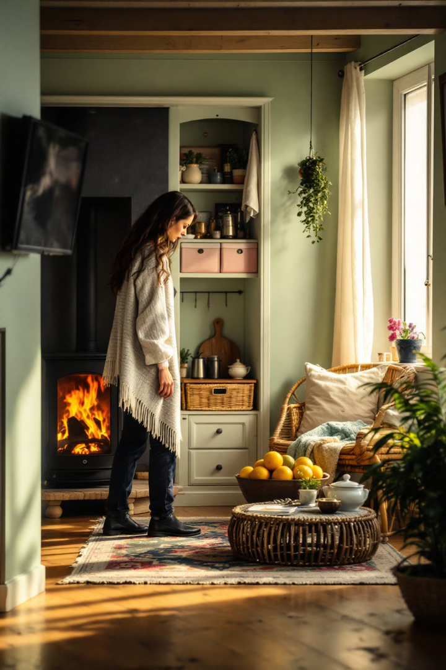
ДОМ – жильё, а также семья, люди, живущие вместе, их хозяйство. Место, где живут люди, объединённые общими интересами, условиями существования.
Толковый словарь
Сергей Иванович Ожегов

Slide 4
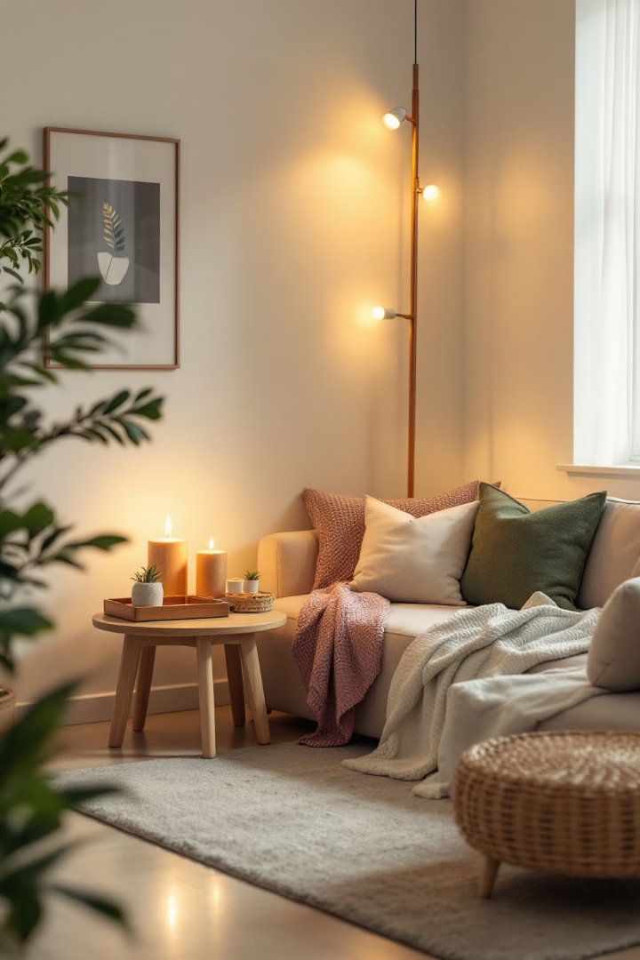
Как вы думаете, как воспринимают дом разные члены семьи?
Одинаковым ли видят дом ваши родители и вы сами?
В чём может заключаться отличие?

Slide 5
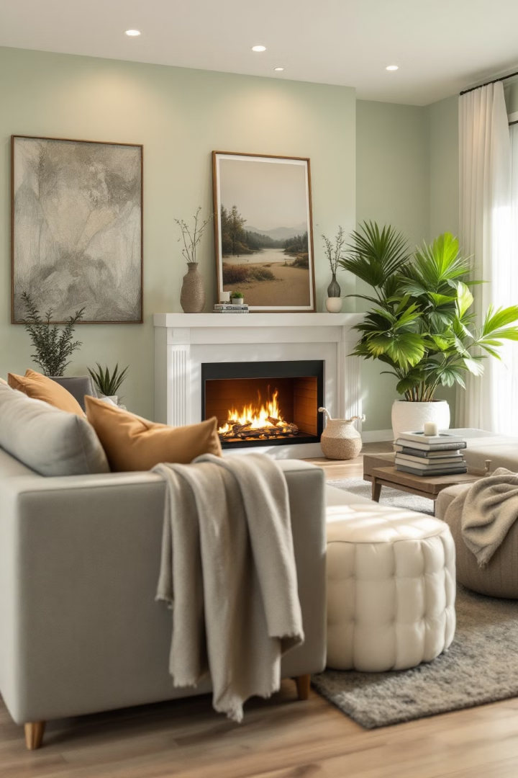
Как вы думаете, как должен быть обустроен дом, чтобы в нем было уютно и комфортно?

Slide 6
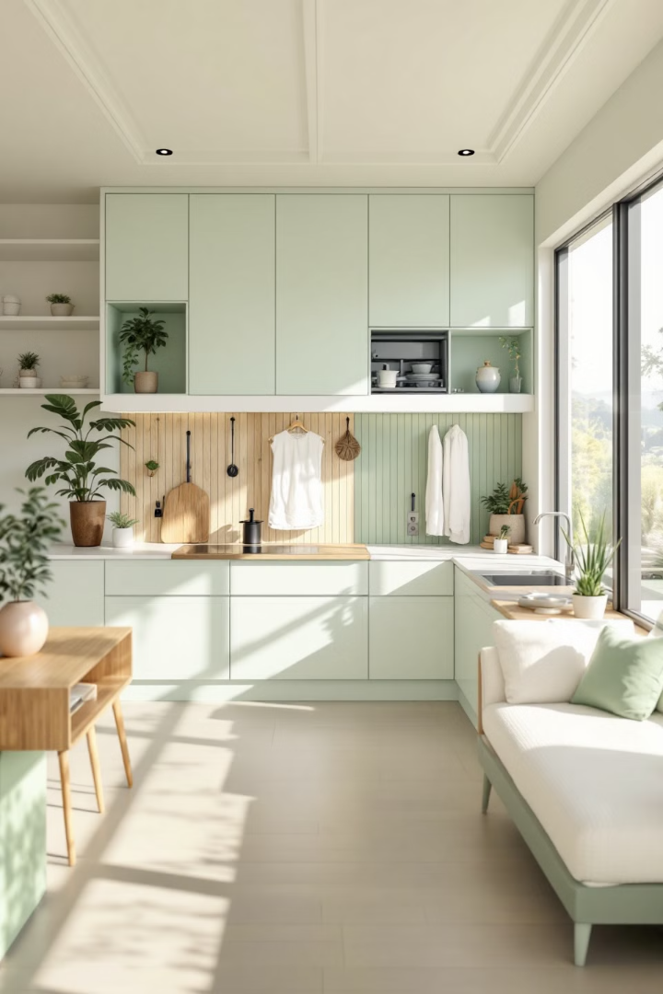
Напишите ассоциации со словом «Дом»

Slide 7
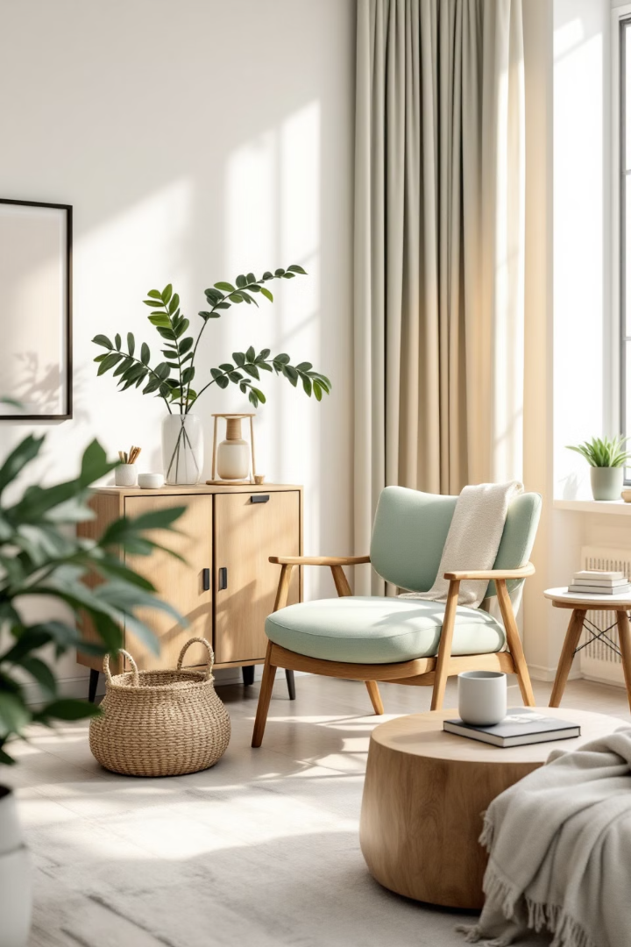
Составьте синквейн:
«Мой дом»
Тема: 1 существительное
Описание: 2 прилагательных
Действие: 3 глагола
Чувство: фраза из 4 слов
Главное, идея: 1-2 слова

